Slide 1

- DataSpider Servista
10. MongoDB

Slide 2
1. MongoDB 설치
http://www.mongodb.org/downloads에서 다운로드
Windows 64-bit Production Release
데몬 실행
설치 후 [MongoDB 설치 폴더]/bin/mongod
c:\datat\db 디렉토리 생성 필수 (변경하려면 데몬 실행 시 –dbpath “c:\~”
접속
mongo

Slide 3
2. MongoDB 사용
- Insert
SQL : insert into users ("name","city") values("terry","seoul")
Mongo DB : db.users.insert({_id:"terry",city:"seoul"})
- Select
SQL : select * from users where id="terry"
Mongo DB : db.users.find({_id:"terry"})
- Update
SQL : update users set city="busan" where _id="terry"
Mongo DB : db.users.update( {_id:"terry"}, {$set :{ city:"Busan" } } )
- Delete
SQL : delete from users where _id="terry"
Mongo DB : db.users.remove({_id:"terry"})

Slide 4
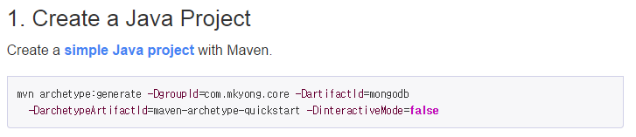
4. MongoDB 예제

Slide 5
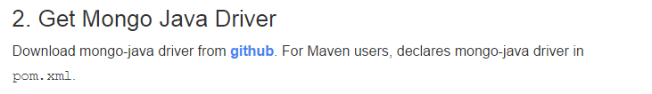
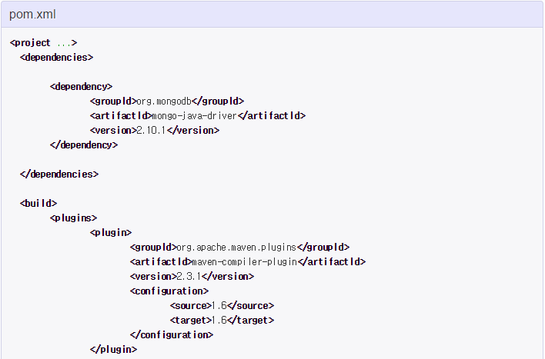
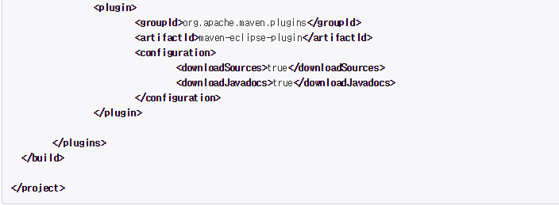
4. MongoDB 예제

Slide 6
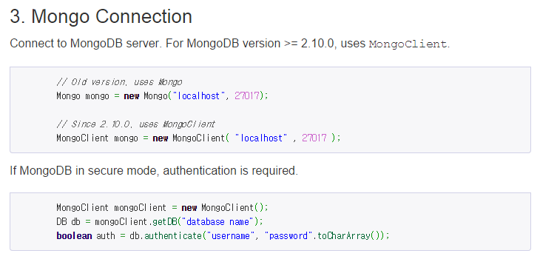
4. MongoDB 예제

Slide 7
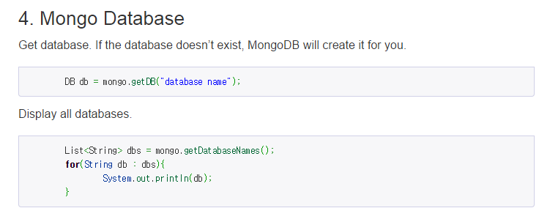
4. MongoDB 예제

Slide 8
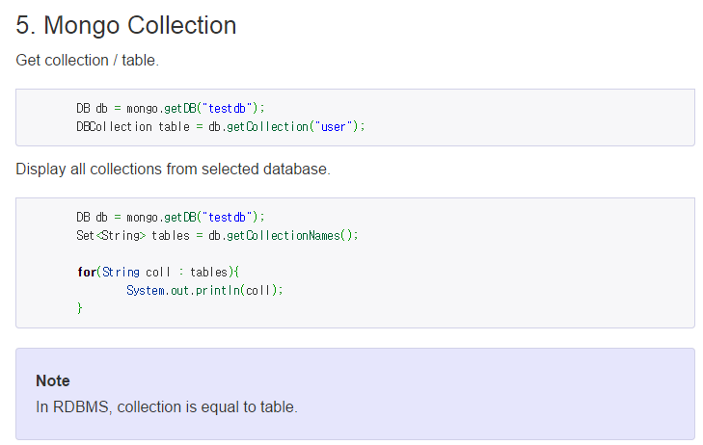
4. MongoDB 예제

Slide 9
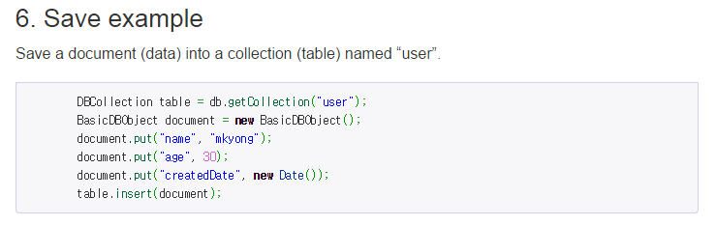
4. MongoDB 예제

Slide 10
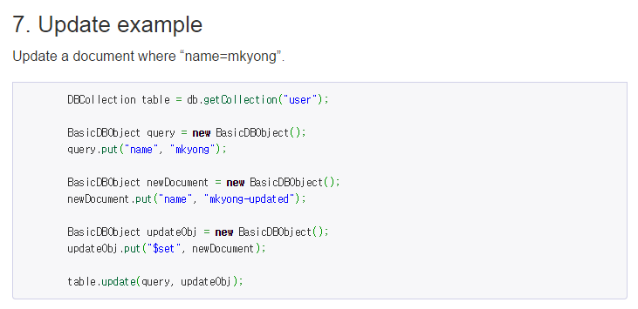
4. MongoDB 예제

Slide 11
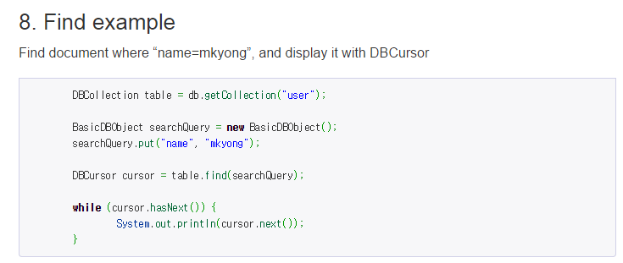
4. MongoDB 예제

Slide 12
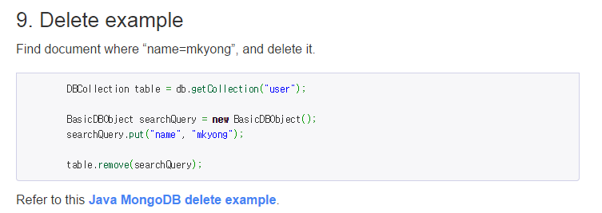
4. MongoDB 예제

Slide 13
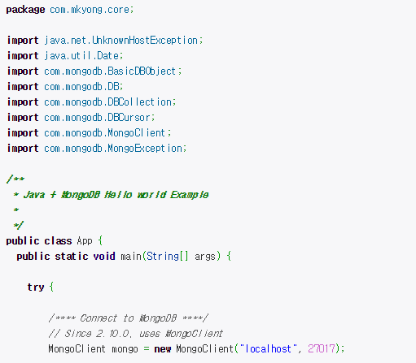
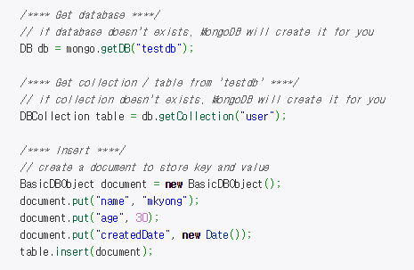
4. MongoDB 예제 - 종합

Slide 14
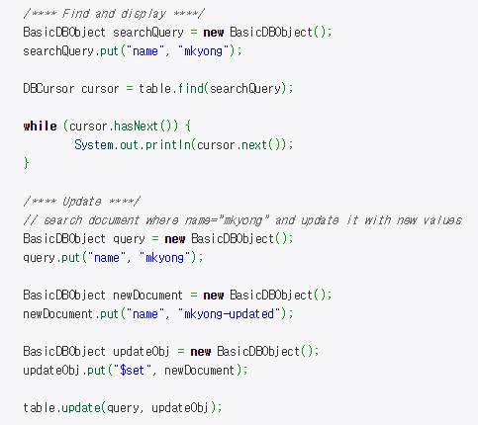
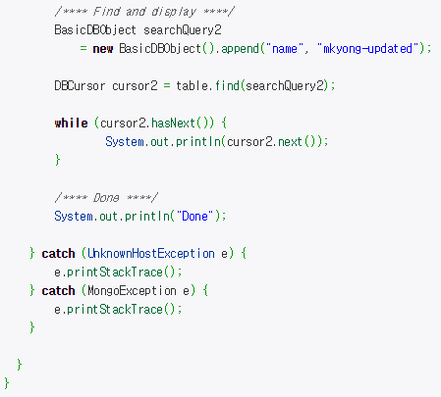
4. MongoDB 예제 - 종합

Slide 15
4. MongoDB 예제 - 종합
Output
{ "_id" : { "$oid" : "51398e6e30044a944cc23e2e"} ,
"name" : "mkyong" ,
"age" : 30 ,
"createdDate" : { "$date" : "2013-03-08T07:08:30.168Z"}}
{ "_id" : { "$oid" : "51398e6e30044a944cc23e2e"} ,
"age" : 30 ,
"createdDate" : { "$date" : "2013-03-08T07:08:30.168Z"} ,
"name" : "mkyong-updated"}
Done

Slide 16
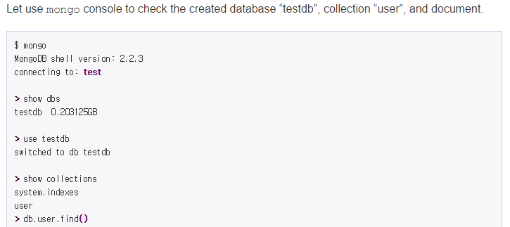
4. MongoDB 예제 - 종합
{ "_id" : ObjectId("51398e6e30044a944cc23e2e"),
"age" : 30,
"createdDate" : ISODate("2013-03-08T07:08:30.168Z"),
"name" : "mkyong-updated" }

Slide 17
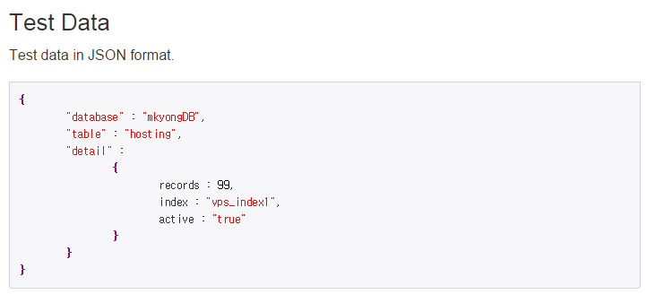
4. MongoDB 예제 - Insert

Slide 18
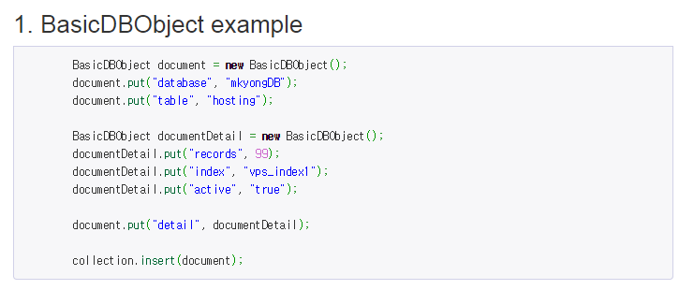
4. MongoDB 예제 - Insert

Slide 19
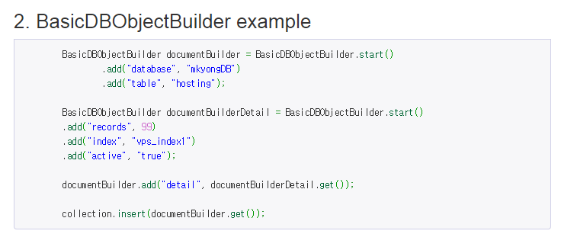
4. MongoDB 예제 - Insert

Slide 20
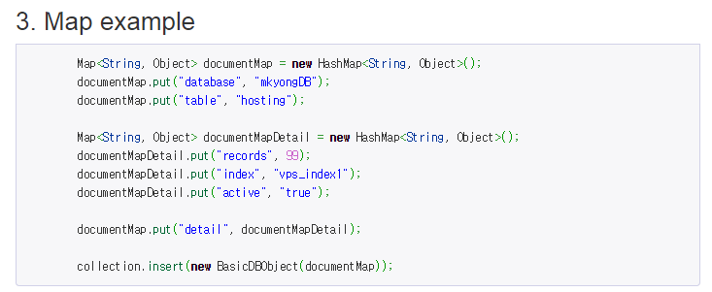
4. MongoDB 예제 - Insert

Slide 21
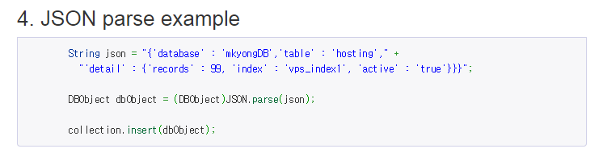
4. MongoDB 예제 - Insert

Slide 22
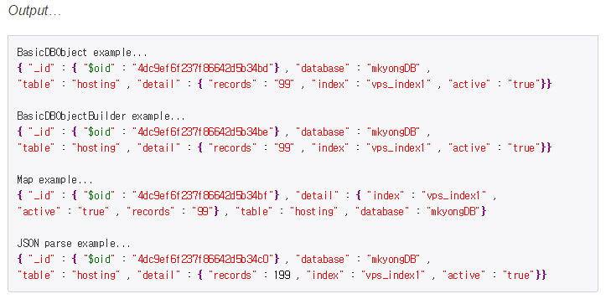
4. MongoDB 예제 - Insert

Slide 23
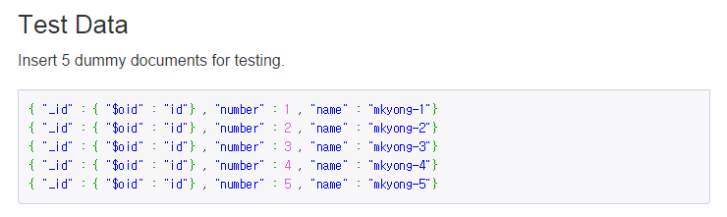
4. MongoDB 예제 - Select

Slide 24
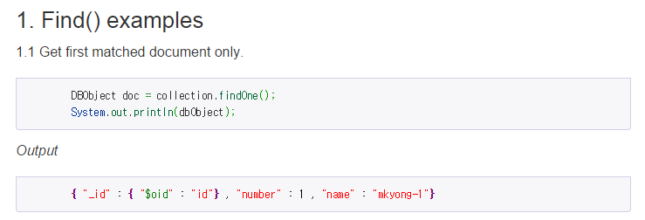
4. MongoDB 예제 - Select

Slide 25
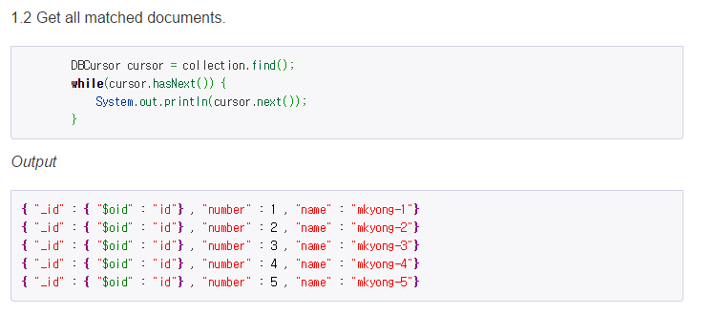
4. MongoDB 예제 - Select

Slide 26
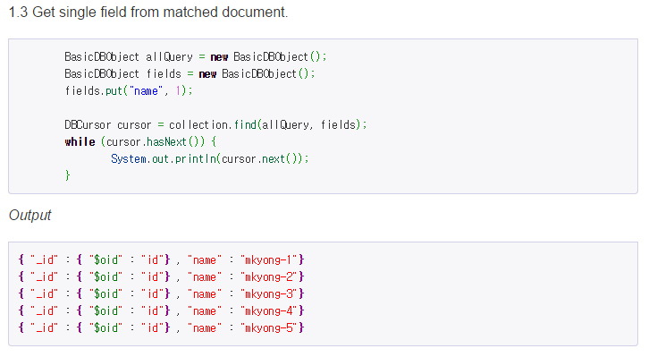
4. MongoDB 예제 - Select

Slide 27
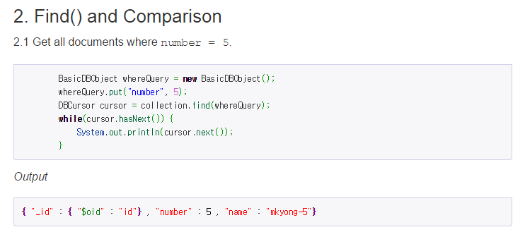
4. MongoDB 예제 - Select

Slide 28
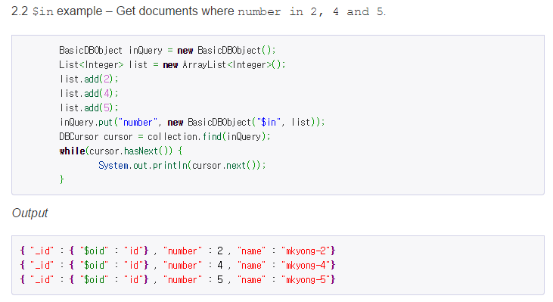
4. MongoDB 예제 - Select

Slide 29
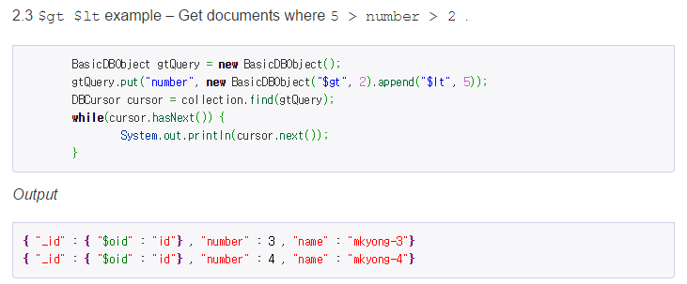
4. MongoDB 예제 - Select

Slide 30
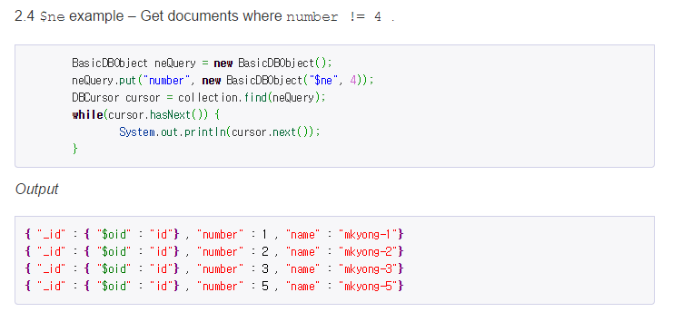
4. MongoDB 예제 - Select

Slide 31
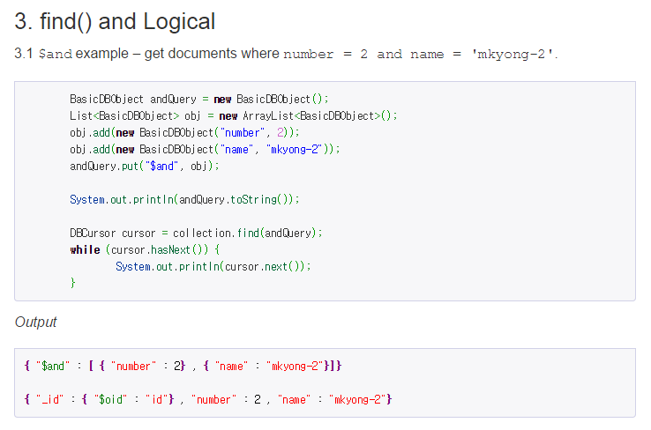
4. MongoDB 예제 - Select

Slide 32
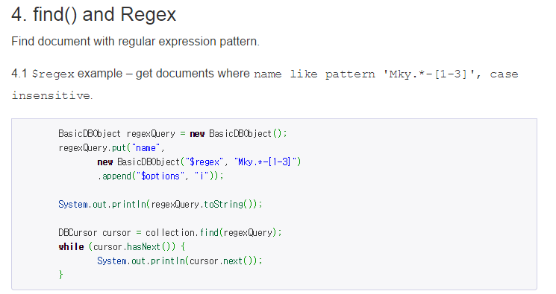
4. MongoDB 예제 - Select

Slide 33
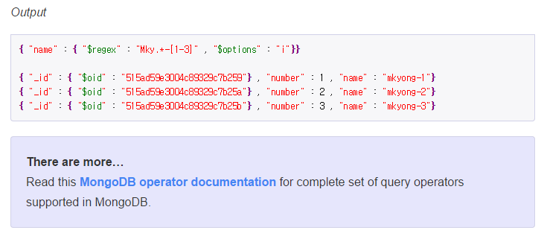
4. MongoDB 예제 - Select

